Slide 1
«Об этом важно знать»

Slide 2
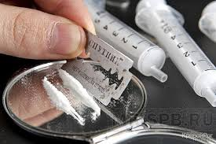
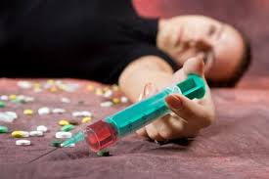
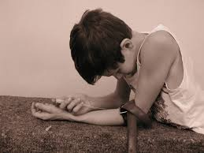
Наркомания–хроническое прогредиентное заболевание, вызванное употреблением
веществ-наркотиков

Slide 3
В чём опасность наркомании?
Организм начинает разрушаться: происходит разрушение нервных клеток, снижаются защитные реакции организма. Наркотики вызывают предраковые процессы в лёгких, атрофию мозга.
Происходит общая деградация личности (в 15 - 20 раз быстрее, чем от алкоголя).
Наркоманы - потенциальные преступники: стремясь получить свою дозу наркотика, часто прибегают к насилию, совершению преступлений.

Slide 4
Иллюзия первая:
«Меня это никогда не коснётся»
Иллюзия вторая:
«Уж я-то не буду никогда наркоманом»

Slide 5
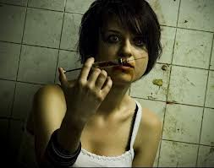
Опасен любой наркотик, даже одноразовая его проба. Неизбежно появляется привычка.
При отсутствии наркотика человек испытывает мучительное состояние.
Его преследует отчаяние, беспокойство, раздражительность, боль в мышцах; он страдает от тяжкой бессонницы или кошмарных снов.
Приём наркотика прекращает эту муку, но ненадолго…

Slide 6
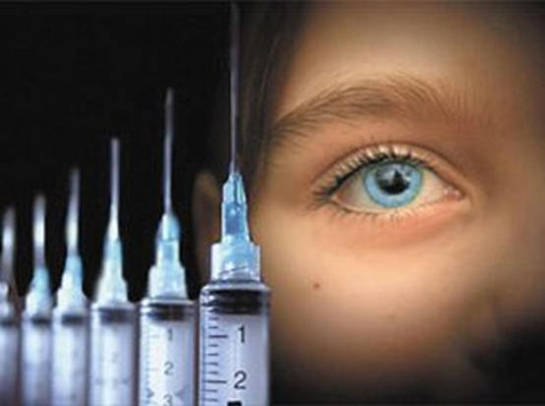
Наркотики порождают ряд проблем:
В школе: тебе больше не добиться успеха, изменяются цели, мысли о будущем только мешают.
В семье: ты теряешь контакт с близкими людьми, изменяются ценности, привязанности мешают.
В твоем окружении: многие друзья перестают понимать тебя, они растут, а ты – нет.
Настоящие чувства не для тебя

Slide 7
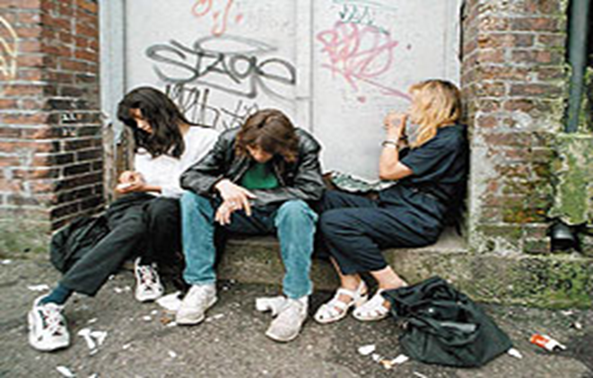
Наркотики влияют на психику:
Твои мысли и чувства уже не принадлежат тебе.
Твой разум засыпает, слабеет воля.
Ты уже не в состоянии созидать и творить.
Твое будущее – ограниченность, перспектива – направление движения только вниз.

Slide 8
Наркотики– это прежде всего проблемы:
Самое ценное в твоей жизни – свою свободу и независимость – ты бросишь ради очередной дозы.
Мыслить, чувствовать, желать ты сможешь только под «кайфом».
Работа, учеба– на этом можно ставить крест.
Тебе никогда не дадут права управлять автомобилем. Найти работу будет практически невозможно.
Ты окажешься в тупике,
из которого нет выхода…

Slide 9
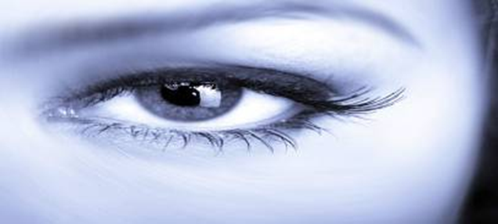
Умей сказать «Нет!»
«Нет»– это меч твой надёжный и щит,
От бедствий, страданий тебя защитит.
Стремись стать свободным,
Уверенным будь,
И жизнь осветит тебе правильный путь!

Slide 10
СПОСОБЫ СКАЗАТЬ «НЕТ»:
1.МНЕ ЭТО НИ К ЧЕМУ.
2.ЭТО НЕ ДЛЯ МЕНЯ. ЕСТЬ УВЛЕЧЕНИЯ ПОКРУЧЕ.
3.НЕ СЕГОДНЯ И НЕ СЕЙЧАС.
4.НЕТ УЖ, У МЕНЯ И ТАК ХВАТАЕТ НЕПРИЯТНОСТЕЙ.
5.ТЫ ЧТО? У МЕНЯ АЛЛЕРГИЯ!
6.МОЙ МОЗГ МНЕ ПОКА НЕ ЛИШНИЙ.
7.Я УЖЕ ПРОБОВАЛ – МНЕ НЕ ПОНРАВИЛОСЬ!
8.НЕ ХОЧУ УМСТВЕННО ОТСТАЛЫХ ДЕТЕЙ.

Slide 11
Каждый человек должен осознать, что его здоровье, жизнь – это то, что он получил от прошлых поколений, и то, что он спустя время должен передать грядущим поколениям…

